Slide 1
ANDINA AVANZA PARA DETENER EL…
CONDUCAS BASICAS PARA PREVENIR CONTAGIOS
DIRECCIÓN DE COMUNICACIONES

Slide 2
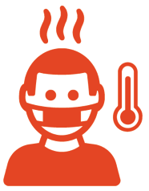
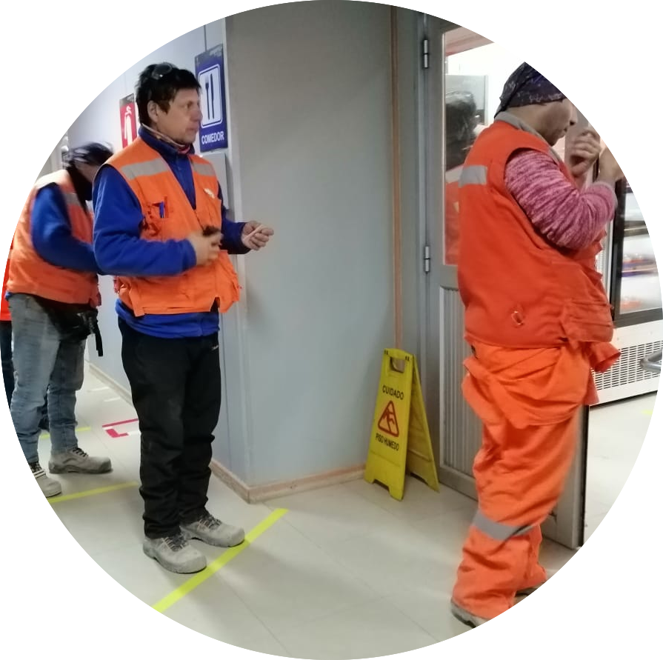
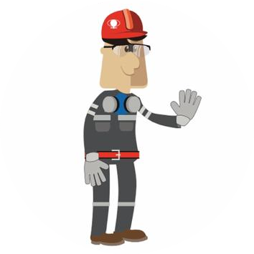
ANDINA AVANZA PARA DETENER EL…
¿CÓMO PUEDO EVITAR CONTAGIARME O CONTAGIAR A MIS COMPAÑEROS?
NO SUBAS A FAENA SI ESTÁS ENFERMO(A), si estás con descanso y presentas síntomas. Avisa de inmediato a tu Jefatura.
MANTÉN DISTANCIA DE
1 METRO EN TODO MOMENTO
en casinos, buses y espacios comunes en general.
LAVA TUS MANOS CON AGUA Y
JABÓN FRECUENTEMENTE (al menos 20 seg) sobre todo antes y después de comer.
SI USAS EQUIPO DE PROTECCIÓN RESPIRATORIA,
lava tus manos con jabón antes y después de usarlo.
LÁVALO DIARIAMENTE.
NO SALUDES DE MANO O BESO.
DIRECCIÓN DE COMUNICACIONES

Slide 3
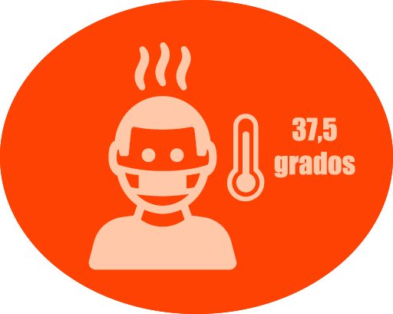
ANDINA AVANZA PARA DETENER EL…
5 medidas básica para prevenir
el CORONAVIRUS en las faenas
1
2
3
LAVA TUS
MANOS CON AGUA Y JABÓN DE FORMA FRECUENTE.
MANTÉN DISTANCIA
DE AL MENOS
1 MT DE LAS PERSONAS.
USA PROTECCIÓN RESPIRATORIA
EN TODOS
LOS ESPACIOS COMUNES.
4
5
RESPONDE TODOS
LOS DÍAS LA ENCUESTA DE SÍNTOMAS DESDE TU CELULAR.
CONTROLA TODOS LOS DÍAS TU TEMPERATURA
Y AVISA A TU JEFATURA
SI TIENES SOBRE
37,5 GRADOS.
NUESTRA OBLIGACION ES CUIDARNOS SIEMPRE,
POR ESO SIGUE ESTAS MEDIDAS DENTRO Y FUERA DE FAENA
Hazlo por ti y por tu familia
DIRECCIÓN DE COMUNICACIONES

Slide 4
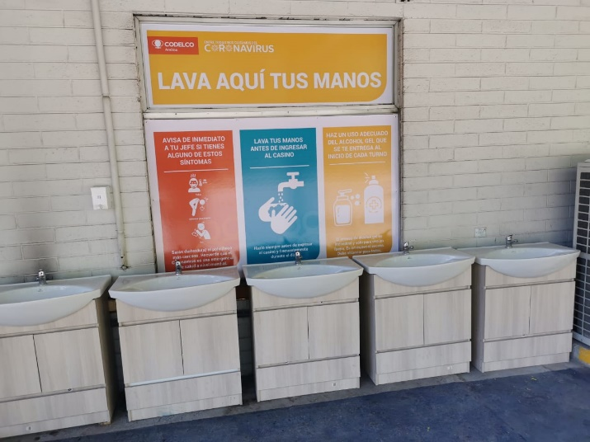
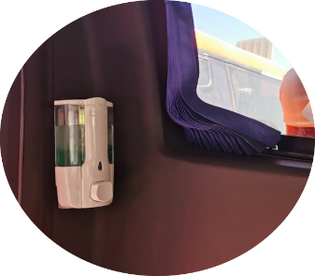
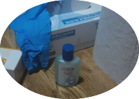
ANDINA AVANZA PARA DETENER EL…
LO MÁS IMPORTANTE, LAVADO DE MANOS
El alcohol gel NO REEMPLAZA el lavado de manos
LAVA TUS MANOS CON JABÓN CADA 3 APLICACIONES DE ALCOHOL GEL.
Usa el alcohol gel con responsabilidad.
La MEJOR MEDIDA para prevenir el contagio es el LAVADO DE MANOS con agua y jabón por 20 segundos.
Hemos instalado MÁS LAVAMANOS en Casino Saladillo y en Centralizado JM.
El envase individual es sólo para uso en faena. Guárdalo, se recargará en tu próximo ciclo.
DIRECCIÓN DE COMUNICACIONES

Slide 5
CUIDÉMONOS DEL
¿POR QUÉ DEBEMOS USAR EL RESPIRADOR?
A
Porque es una barrera segura, recomendada por profesionales médicos y reutilizable.
ÚSALO TODO EL VIAJE.
ROTÚLALO.
B
Para cumplir lo dispuesto por la autoridad. El uso es obligatorio en buses, minibuses, van y camionetas.
LÁVALO TODO LOS DÍAS.
Si no tienes un respirador, puedes usar bandanas o mascarillas de tela.
C
Porque evitamos usar insumos sanitarios que deben reservarse para hospitales y clínicas (como mascarillas quirúrgicas).
RECOMENDACIONES DE LAVADO DE RESPIRADOR PINCHA EL LINK
DIRECCIÓN DE COMUNICACIONES

Slide 6
ANDINA AVANZA PARA DETENER EL
PROTEJAMOS NUESTRAS VIAS RESPIRATORIAS
El Ministerio de Salud ha decretado la obligación
de protegernos las vías respiratorias.
Tenemos tres opciones:
¿DÓNDE DEBO USARLOS?
En buses, minibuses, van o camionetas.
En espacios comunes, andenes, oficinas, etc.
A
B
C
En campamento.
En la fila y circulación dentro del casino, sólo usa mascarilla o bandana. NO INGRESES con respirador medio rostro.
MASCARILLA
BANDANA
RESPIRADOR
DIRECCIÓN DE COMUNICACIONES

Slide 7
ANDINA AVANZA PARA DETENER EL
PROTEGER NUESTRAS VIAS
RESPIRATORIAS ES OBLIGATORIO
Protege tus vías respiratorias. Así lo ha dispuesto el Ministerio de Salud y tod@s debemos hacerlo. Puedes usar:
A
B
C
Durante los trayectos en buses, minibuses, van o camionetas.
En espacios comunes, andenes, oficinas, etc.
En campamentos.
En el casino, sólo usa mascarilla o bandana. NO INGRESES con respirador medio rostro.
MASCARILLA
BANDANA
RESPIRADOR
Hazlo por tí, por tu familia y por tod@s
DIRECCIÓN DE COMUNICACIONES

Slide 8
ANDINA AVANZA PARA DETENER EL…
¿EL RESPIRADOR PROTEGE CONTRA EL COVID-19?
SÍ
La OSHA (Occupational Safety and Health Administration) de Estados Unidos indica que los equipos de protección respiratoria de medio rostro y rostro completo, CON FILTRO P100 PROTEGEN CONTRA EL VIRUS COVID-19.
Úsalo correctamente
DEBES LAVAR TUS MANOS CON JABÓN ANTES Y DESPUÉS DE USARLO.
El respirador no es desechable, por lo que DEBES LAVARLO DIARIAMENTE.
Ponte el respirador cuidando que tape nariz y boca y engancha las bandas.
Tira las bandas de sujeción para un ajuste adecuado a tu rostro.
DIRECCIÓN DE COMUNICACIONES

Slide 9
ANDINA AVANZA PARA DETENER EL…
MANTÉN LA DISTANCIA,EN TODO MOMENTO Y LUGAR.
Para prevenir contagios por COVID-19, junto con el lavado de manos, una de las medidas más efectivas es mantener distancia de las personas, de a lo menos 1 metro.
RESPETA ESTA DISTANCIA EN TODO MOMENTO Y LUGAR
Durante la
pernocatada
en campamento
En el
casino
En buses y camionetas
1 metro
DIRECCIÓN DE COMUNICACIONES

Slide 10
ANDINA AVANZA PARA DETENER EL…
MANTÉN LA DISTANCIA
EN LOS COMEDORES
20
1m
1m
1m
SIEMPRE A 1 METRO
DIRECCIÓN DE COMUNICACIONES

Slide 11
ANDINA AVANZA PARA DETENER EL…
QUE EL VIRUS NO ENTRE
A ANDINA
Ante la presencia de cualquiera de estos síntomas:
¿Qué debes hacer si presentas ALGÚN SÍNTOMA?
Si estás fuera de la división, NO SUBAS A TRABAJAR, avisa de inmediato a tu jefe directo y ve al centro médico más cercano.
Si estás en faena, AVISA DE INMEDIATO A TU JEFE directo, para que seas llevado al policlínico más cercano.
Fiebre sobre 37,5ºC
Dificultad
para respirar
Tos
RECUERDA: Estamos controlando la temperatura de todas las personas al ingresar. Seamos responsables, cuidémonos y evitemos que el virus ingrese a Andina
DIRECCIÓN DE COMUNICACIONES

Slide 12
ANDINA AVANZA PARA DETENER EL…
SI SE IDENTIFICA UN CASO
SOSPECHOSO (*) EN ANDINA
* Fiebre sobre 37,5°, tos, dificultades respiratorias
Si estuviste a menos de 1 metro de distancia, por al menos 15 minutos, informa a tu Jefe. El médico divisional evaluará si pasas a cuarentena temporal.
A
Se detecta
EN FAENA
Será trasladado a
hospital habilitado.
Se descarta sospecha
Se confirma sospecha
B
Se detecta
FUERA DE FAENA
Debe ir al centro médico más cercano y avisar a su jefatura.
Termina tu cuarentena temporal
14 días de cuarentena estricta
¡IMPORTANTE!
Tus probabilidades de contagio son menores si te has lavado las manos de forma regular y has mantenido distancia adecuada de las personas.
Frente a caso sospechoso o confirmado, Andina aplica aseo con desinfectantes industriales donde estuvo el trabajador.
DIRECCIÓN DE COMUNICACIONES
DIRECCIÓN DE COMUNICACIONES

Slide 13
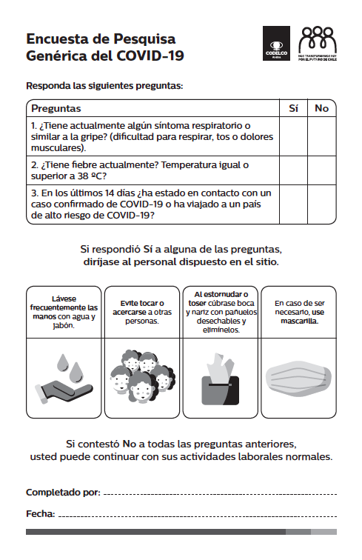
ANDINA AVANZA PARA DETENER EL…
RECUERDA HACER LA ENCUESTA DE SINTOMAS
15
Para prevenir el contagio de Coronavirus, es esencial detectar los síntomas antes de cada día de trabajo y antes de cada turno en faena.
Encuesta a todas las personas, OBLIGATORIA
RECUERDA:
Si tienes sobre 37,5°, tos
o dificultad para respirar
ANTES DE CADA DIA DE TRABAJO
Ahora, desde tu celular.
Pincha aquí
A
B
ANTES DE CADA SUBIDA A FAENA, completa la encuesta en el bus.
1.- NO SUBAS A TRABAJAR
2.- AVISA DE INMEDIATO A TU JEFATURA.
DIRECCIÓN DE COMUNICACIONES

Slide 14
ANDINA AVANZA PARA DETENER EL…
¿CÓMO ME CUIDO AL LLEGAR A CASA DESPUES DE LA
JORNADA EN FAENA?
7
Recuerda: si en casa tienes más de 37,5°, tos o problemas respiratorios, avisa a tu jefe y ve a un centro médico
Tómate la temperatura a diario y antes de subir al turno.
DIRECCIÓN DE COMUNICACIONES

Slide 15
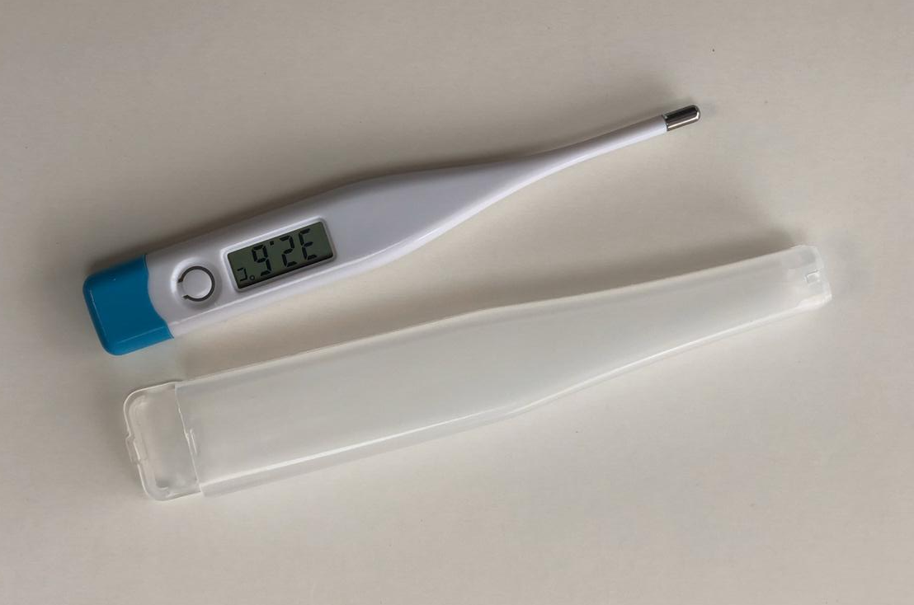
ANDINA AVANZA PARA DETENER EL…
TÓMATE LA TEMPERATURA, UNA OBLIGACIÓN CONTIGO Y CON TODO/AS
Detectar los síntomas del Covid-19 es tarea de todo/as. Por ello los controles de temperatura son una OBLIGACIÓN para cuidarnos y cuidar a los demás.
A
B
RECUERDA:
Si tienes sobre 37,5, tos
o dificultad para respirar
ANTES DE COMENZAR EL DIA
CON TU TERMOMETRO
ANTES DE CADA SUBIDA
1.- NO SUBAS A TRABAJAR
2.- AVISA DE INMEDIATO A TU JEFATURA.
EN BUSES O ACCESOS
A ANDINA
EN FAENA Y EN LA CASA
DIRECCIÓN DE COMUNICACIONES

Slide 16
ANDINA AVANZA PARA DETENER EL
¿CÓMO NOS CUIDAMOS
EN CAMPAMENTOS?
EN CAMPAMENTOS, SIGUE SIEMPRE ESTAS MEDIDAS.
Lava tus manos con jabón constantemente
Evita aglomeraciones
Mantén distancia de
1 m de las personas
Z
Z
Z
Si compartes habitación, usa solo la almohada y cama que se te ha asignado
Deja tu ropa sucia en la bolsa que se te entrega
Respeta el descanso de tus compañero(a)s
DIRECCIÓN DE COMUNICACIONES

Slide 17
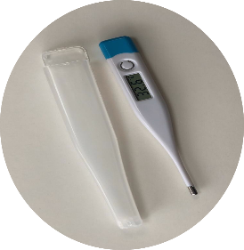
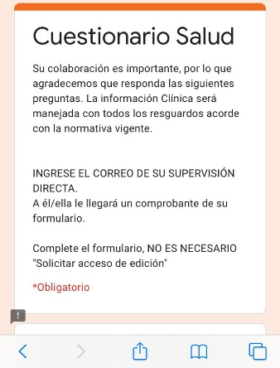
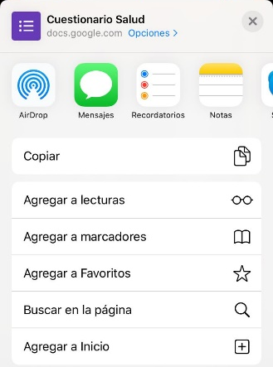
ANDINA AVANZA PARA DETENER EL…
ENCUESTA DE SINTOMAS PARA TODOS Y TODAS
Al comenzar cada día de trabajo sigamos dos pasos:
1°
2°
Respondamos la encuesta de síntomas
Accede directo “anclando” el cuestionario en el inicio de tu móvil:
Android:
I phone:
Pincha el link.
Llena todos los campos.
Si te dice SIGA, inicia la jornada.
Si te dice PARE, avisa a tu jefe y espera instrucciones.
Asegúrate de que la encuesta fue enviada, pinchando botón enviar.
Tomémonos la temperatura
Si tienes sobre 37,5°
NO SUBAS A TRABAJAR Y AVISA A TU JEFATURA
DIRECCIÓN DE COMUNICACIONES

Slide 18
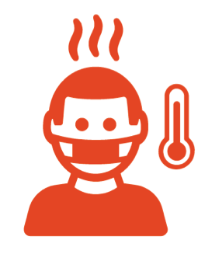
Que el CORONAVIRUS se quede fuera de Andina
NUESTRA OBLIGACIÓN ES CUIDARNOS SIEMPRE DEL
No debes subir a faena cuando …
Tengas fiebre (más de 37,5º) o síntomas respiratorios como tos, dificultad para respirar, dolor de cabeza o malestar general.
Hayas tenido contacto con una persona contagiada o con sospecha.
Y avisa de inmediato a tu jefatura directa.
Para dudas y consultas:
consultas.covid19@codelco.cl
34 2590547 - 34 2590601
Hazlo por ti, por tu familia y
por tus compañer@s
DIRECCIÓN DE COMUNICACIONES

Slide 19
ANDINA AVANZA PARA DETENER EL…
DIRECCIÓN DE COMUNICACIONES

